Slide 1
Segmentez des clients d'un site e-commerce
Formation Data Scientist – Projet 5

Slide 2
Sommaire
Contexte
Analyse des données
Segmentation client
Maintenance

Slide 3
Contexte
Mission et objectifs

Slide 4

Contexte
Olist, une entreprise brésilienne qui propose une solution de vente sur les marketplaces en ligne souhaite fournir une segmentation des clients à ses équipes d’e-commerce

Slide 5
Mission et objectifs
A partir des données fournies, identifier les différents types d’utilisateurs
Fournir une description précise de la segmentation
Proposer un rythme de maintenance

Slide 6
Analyse des données
Nettoyage et création de variables

Slide 7
Description des données
Le jeu de données est composé de plusieurs fichiers :
Customer : identification des clients et de leur localisation
Geolocation : données de géolocalisation (latitude, longitude)
Items : composition de chaque commande (produits) avec leur prix et frais d’expédition
Payments : mode de paiement de chaque commande et échelonnement le cas échéant
Reviews : appréciation de chaque commande (note et commentaire)
Orders : liste des commandes, leur statut et dates (commande, approbation, livraison)
Products : liste des produits, leurs description et caractéristiques
Sellers : liste des vendeurs et leur localisation
Translation : traduction du portugais vers l’anglais des catégories de produits

Slide 8
Stratégie de traitement des données
Pour chaque fichier :
Identifier les valeurs manquantes, aberrantes, ou en doublons. Traiter ces cas lorsque c’est possible
Ne conserver que les données qui pourraient nous être utiles
Regrouper les jeux de données en un seul
À l’aide des identifiants permettant de lier client / commande / produit
Créer des variables
Nombre de commandes par client, nombre de produits achetés par commande et par client, délai de livraison...
Niveaux de regroupement des catégories de produits (de 73 à 12 puis 5 catégories)

Slide 9
Stratégie de traitement des données
Transformation de variables qualitatives (one-hot encoding)
Catégories de produits et type de paiement
Données quantitatives scalées
Avec Standard Scaler
Sélection restreinte de variables et présentation des données par client :
Calcul des valeurs moyennes des variables liées aux commandes et aux produits pour chaque client
Les données portent sur 94 108 clients différents
Seuls 2 984 clients ont commandé plus d’une fois

Slide 10
Segmentation client
Proposition de clustering

Slide 11
Clustering – variables prises en compte
Prix moyen des produits achetés par un client
Nombre total de produits commandés par un client
Note moyenne donnée par un client pour une commande
Catégories des produits achetés par un client en moyenne parmi :
« culture & tech »,
« daylife »,
« fashion & gifts »,
« home & works »

Slide 12
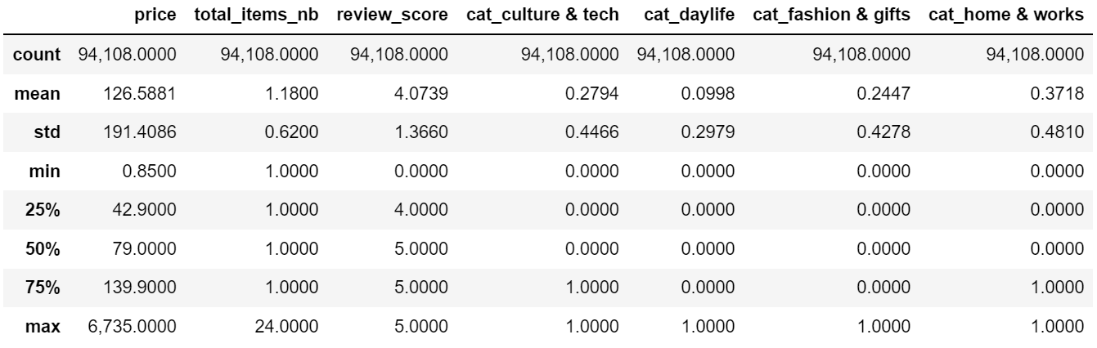
Clustering – variables prises en compte
Distribution des variables
Price : en moyenne 126 réal, maximum 6 735 réal, les ¾ des clients commandent des produits à moins de 140 réal
Total items number : la plupart des clients n’ont acheté qu’un seul produit

Slide 13
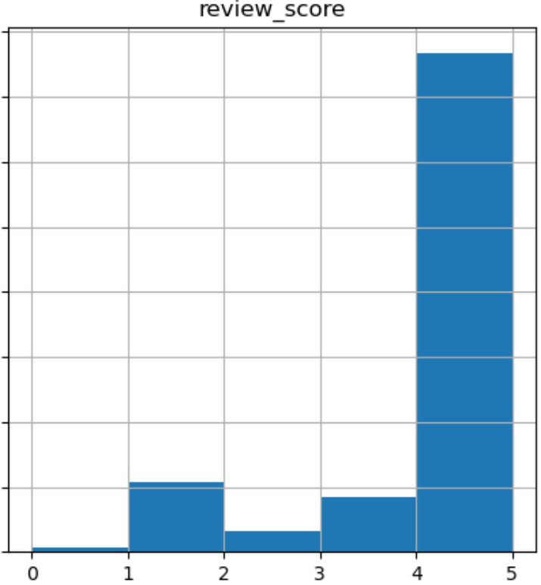
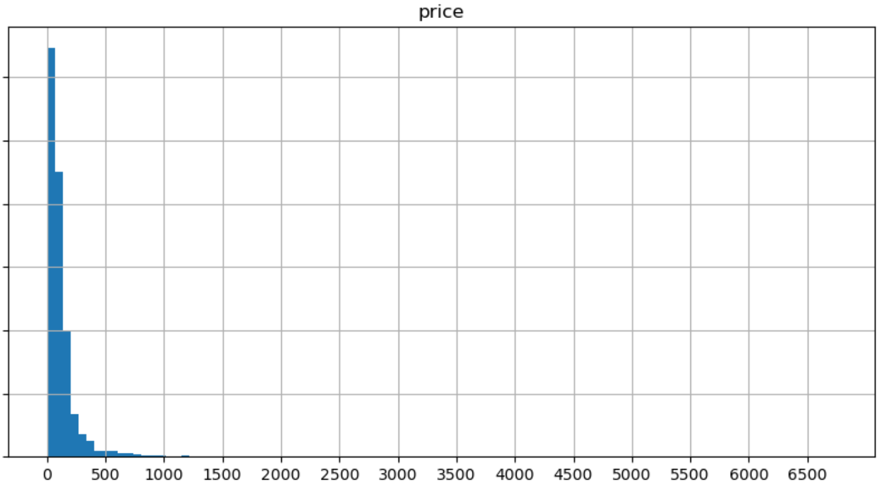
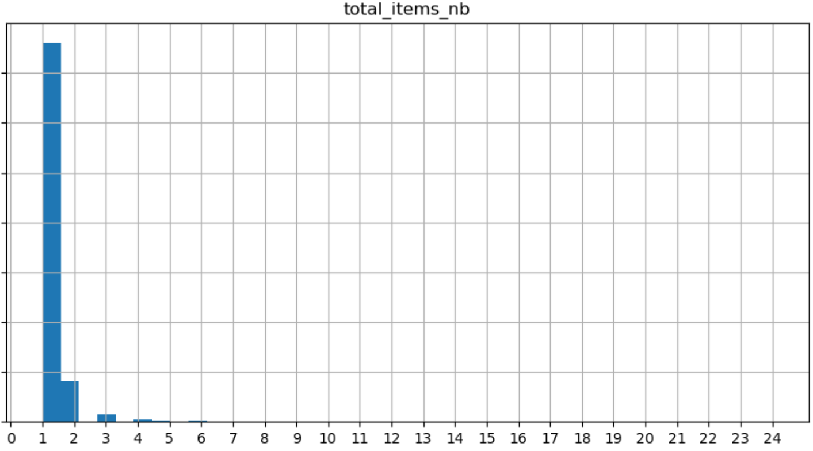
Clustering – variables prises en compte
Distribution des variables

Slide 14
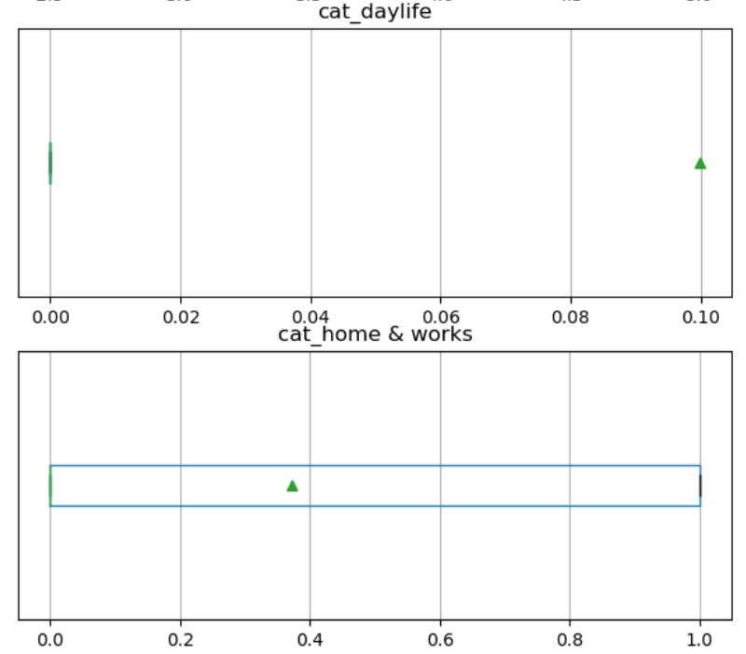
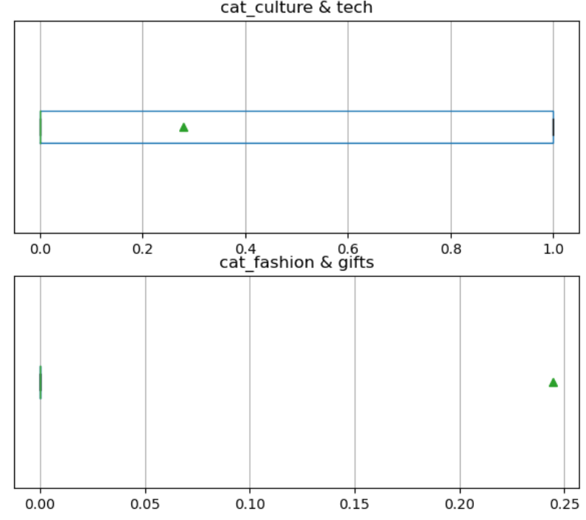
Clustering – variables prises en compte
Distribution des variables

Slide 15
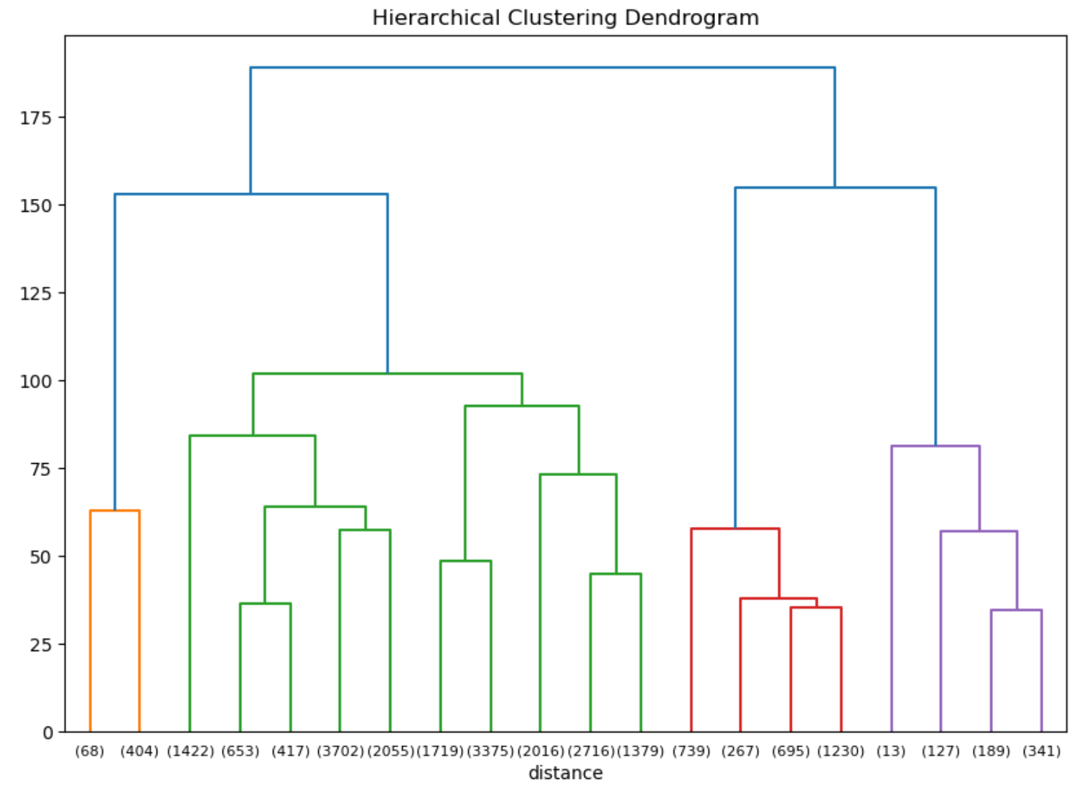
Clustering – Nombre de clusters
Dendrogramme : 4 grands clusters ressortent ou 8 si l’on va plus dans le détail
4
8

Slide 16
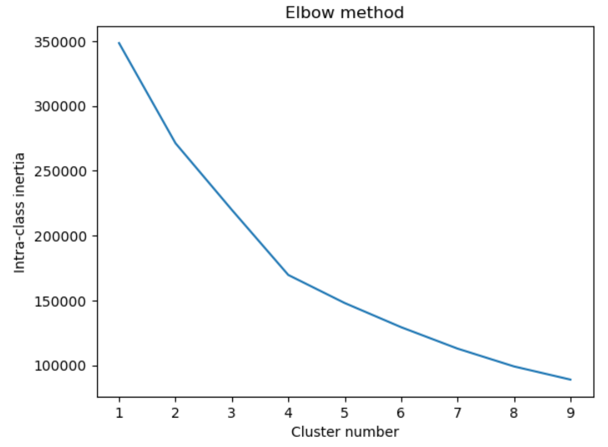
Clustering – Nombre de clusters
La méthode du coude confirme une franche inflexion à 4 clusters et une très légère à 7 et 8 clusters

Slide 17
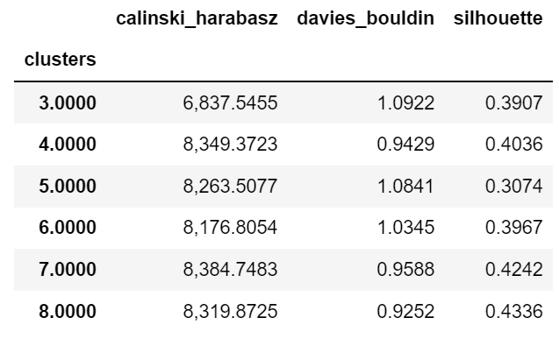
Clustering – Nombre de clusters
Pour confirmer ces analyses, ainsi que la stabilité du clustering, nous procédons ainsi :
Pour chaque nombre de clusters à tester :
Découpage aléatoire des données en 4 échantillons
Application de méthodes de clustering (k-means et ward) non supervisées sur chacun des échantillons
Calcul de métriques d’évaluation des clusters
Le clustering k-means est le plus efficace et stable et nous indique que le meilleur nombre de clusters est 8

Slide 18
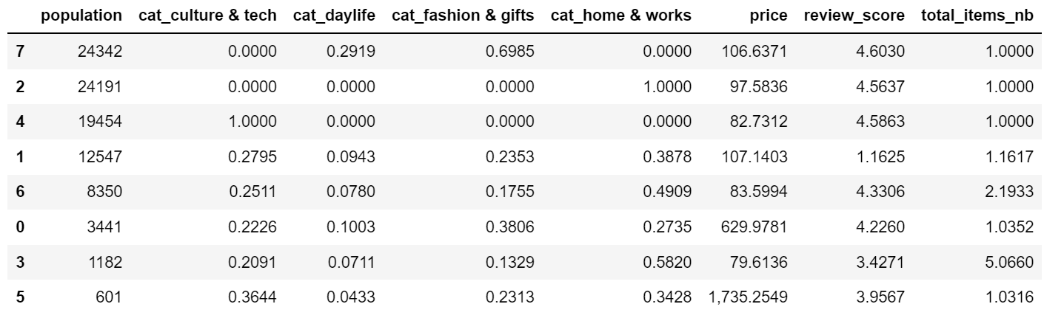
Clustering – définition des clusters
Valeurs moyenne par cluster

Slide 19
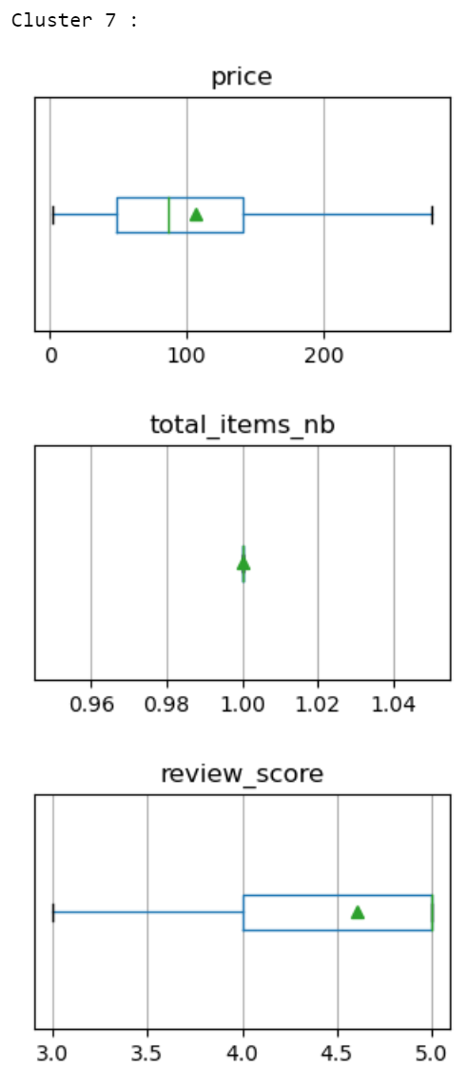
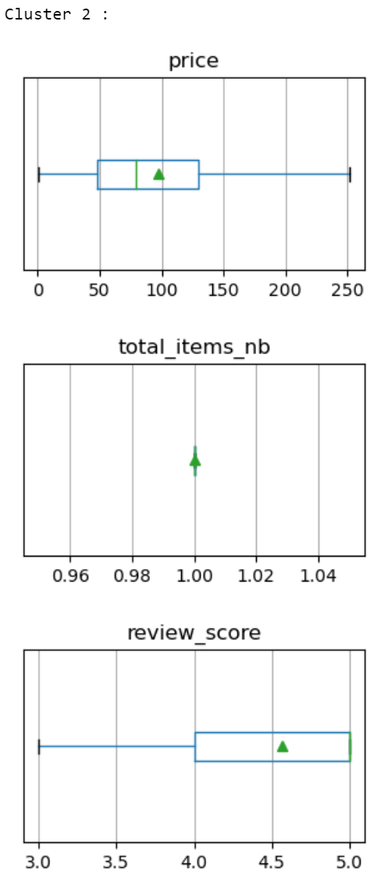
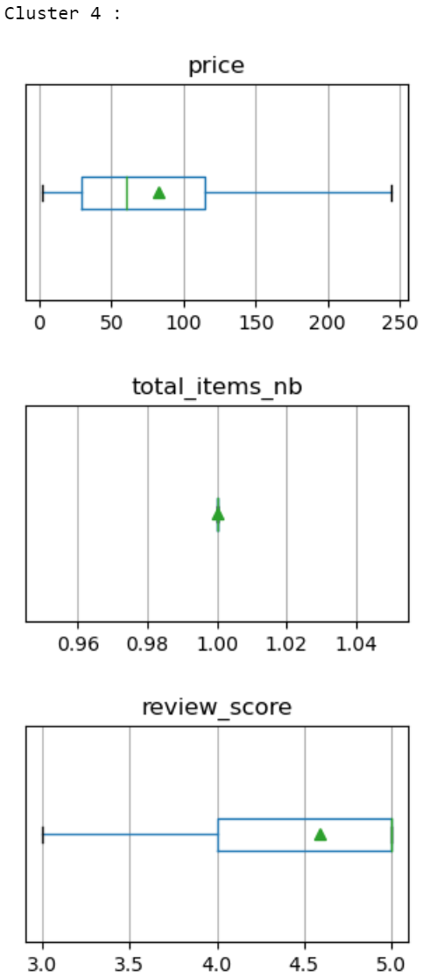
Clustering – définition des clusters
Les clusters 7, 2 et 4 ont le même profil de prix, de nombre de produits commandés et de note. Ce qui diffèrent ce sont les catégories de produits consommés

Slide 20
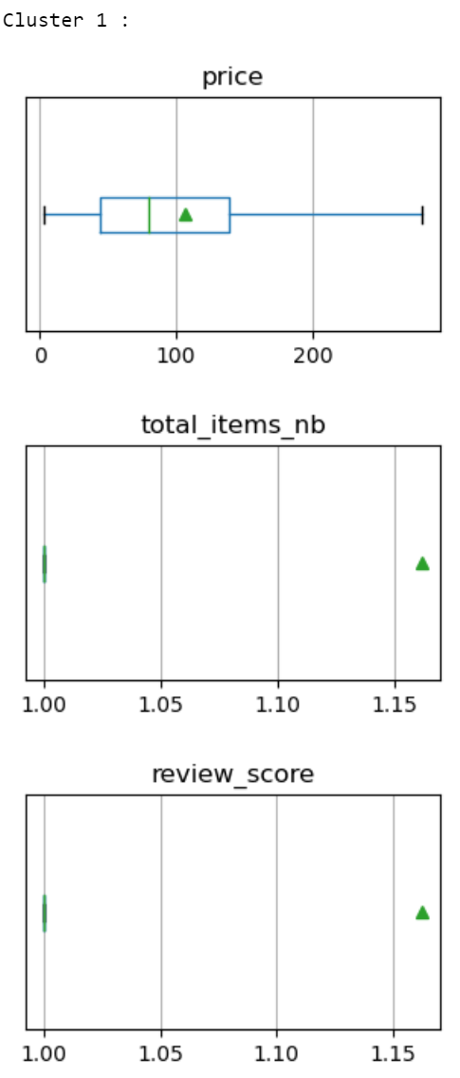
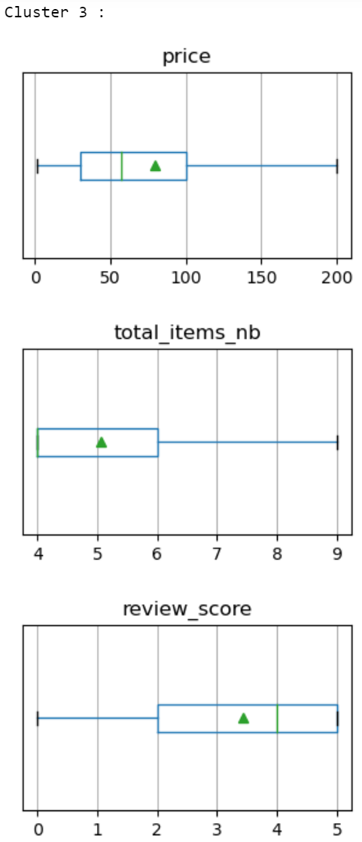
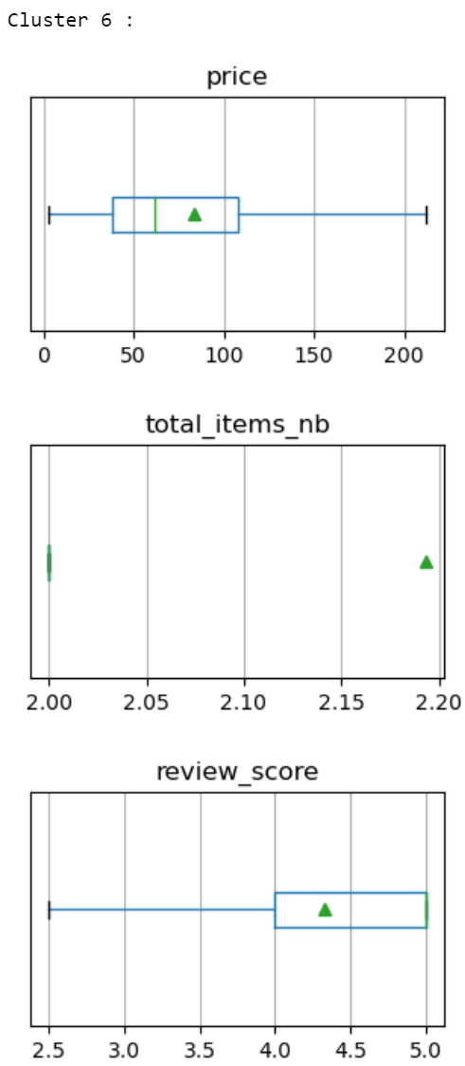
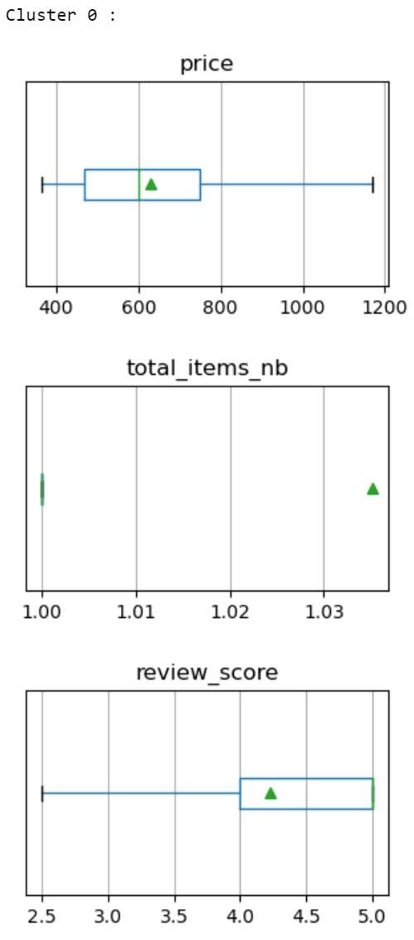
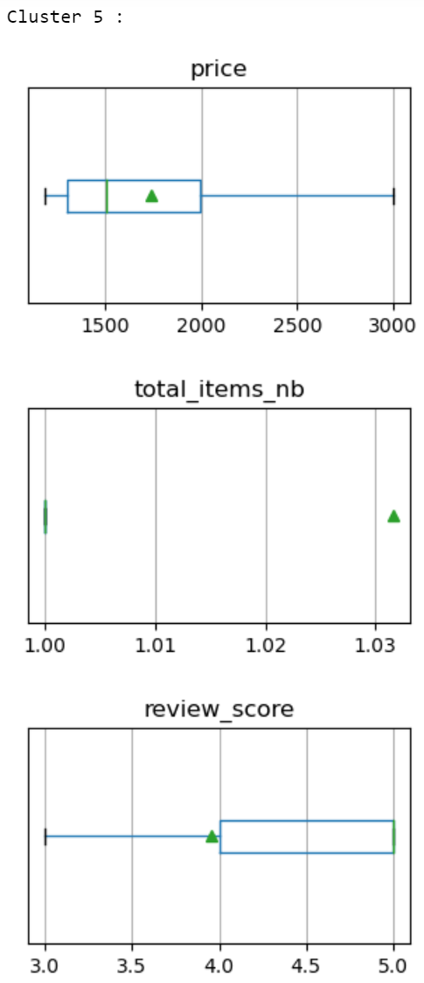
Clustering – définition des clusters

Slide 21
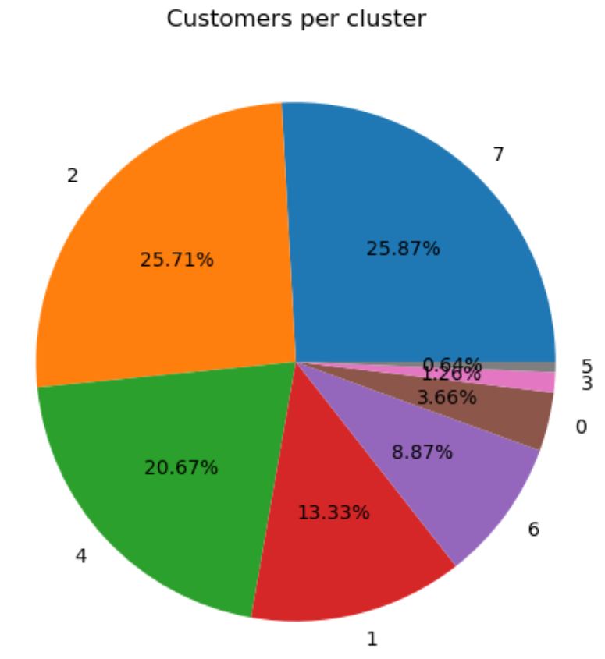
Clustering – définition des clusters
8 clusters, classés par nombre décroissant de clients :
7 : clients satisfaits qui ont acheté 1 produit de la catégorie “fashion & gifts”
2 : clients satisfaits qui ont acheté 1 produit de la catégorie “home & works”
4 : clients satisfaits qui ont acheté 1 produit de la catégorie “culture & tech”
1 : clients insatisfaits
6 : clients satisfaits qui ont acheté 2 produits en moyenne
0 : clients satisfaits qui ont acheté 1 produit onéreux
3 : clients fidèles qui ont acheté 5 produits en moyenne
5 : clients qui ont acheté 1 produit très onéreux

Slide 22
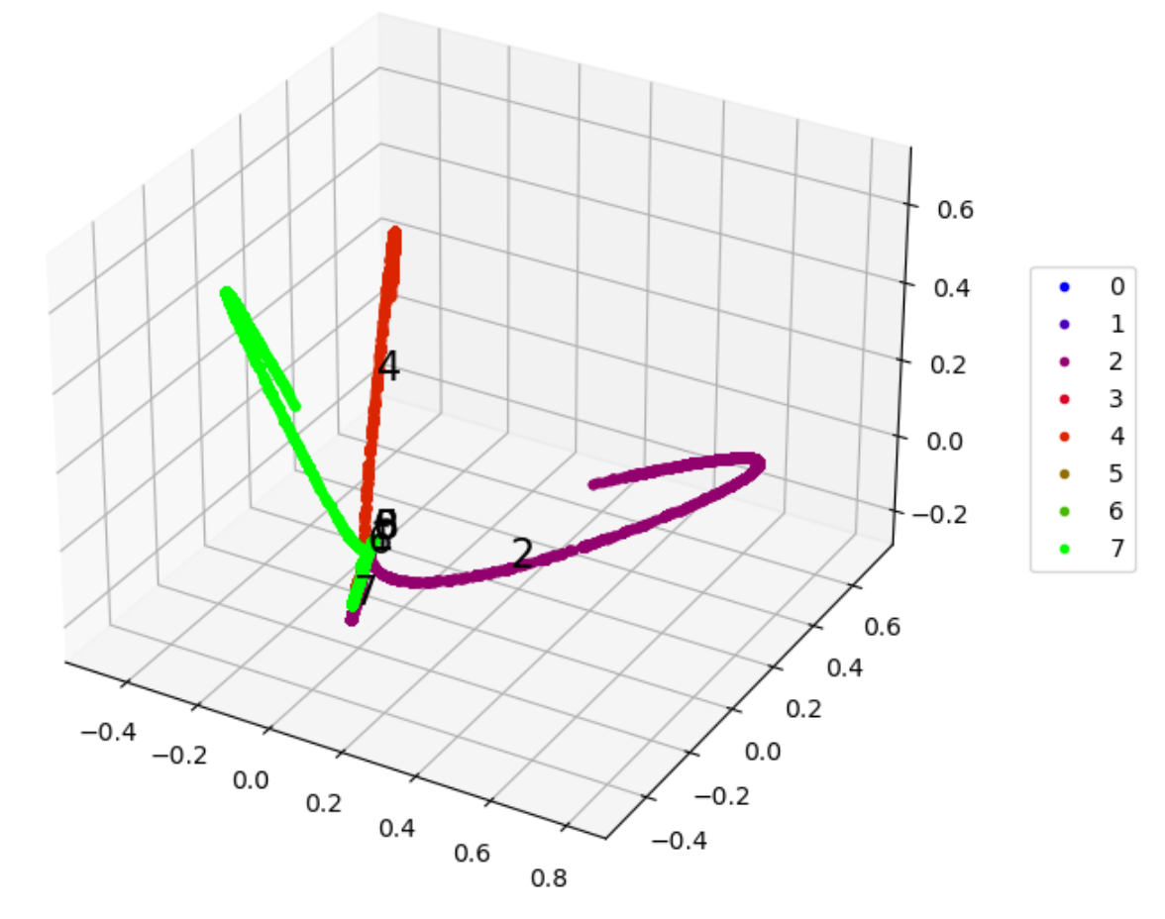
Clustering – définition des clusters
Projection des individus après réduction de dimensions (kPCA)

Slide 23
Clustering – Conclusions
Les 2/3 des clients (clusters 7, 2 et 4) n’ont acheté qu’un produit et sont satisfaits
Les clients les plus fidèles font partie du cluster 3 avec en moyenne 5 produits achetés
Les clients du cluster 6 sont en cours de fidélisation avec 2 produits achetés
Les clients des clusters 5 et 0 n’ont acheté qu’un produit mais bien plus onéreux que la moyenne, ils sont à fidéliser en priorité
Attention aux clients mécontents qui représentent 13% des clients

Slide 24
Maintenance
Simulation de l’évolution des clusters

Slide 25
Simulation de maintenance - principe
Data(0)
Fit model(0) sur data(0)
Data(1) = data(0) + 1 semaine
Data(n) = data(n-1) + 1 semaine
Appliquer scaler(0) et model(0) sur data(n)
Comparer les 2 clusters avec l’ARI
Fit scaler(0) sur data(0)
Fit scaler(1) et model(1) sur data(1)
Appliquer scaler(0) et model(0) sur data(1)
Fit scaler(n) et model(n) sur data(n)
Comparer les 2 clusters avec l’ARI

Slide 26
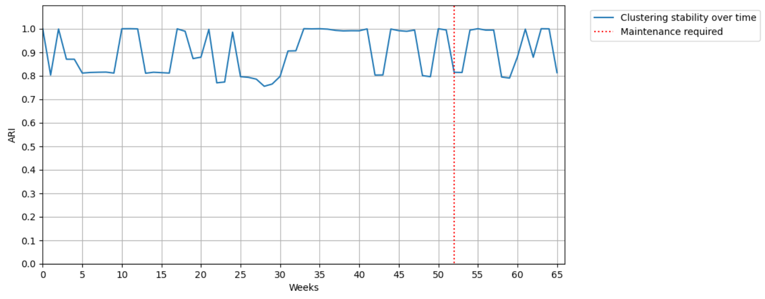
Simulation de maintenance - résultat
Le clustering reste plutôt stable, la recommandation est une maintenance annuelle

Slide 27

Questions

Slide 28
Merci !

